Slide 1
Волга в изображении русских поэтов
Урок литературы (внеклассное чтение)
в 7 классе
Авторы: Жукова М.Ф., Костенкова Л.Н.

Slide 2
Константин Бальмонт
«Вода – зеркало красоты, вечно созидающейся в нашей неистощимой, неисчерпаемой Вселенной. И слава той стране, которая нашла для своего лика могучую реку. Нет Египта без Нила, нет Индии без Ганга, есть в ряду величайших прекраснейших стран Россия, потому что у нее есть Волга».

Slide 3
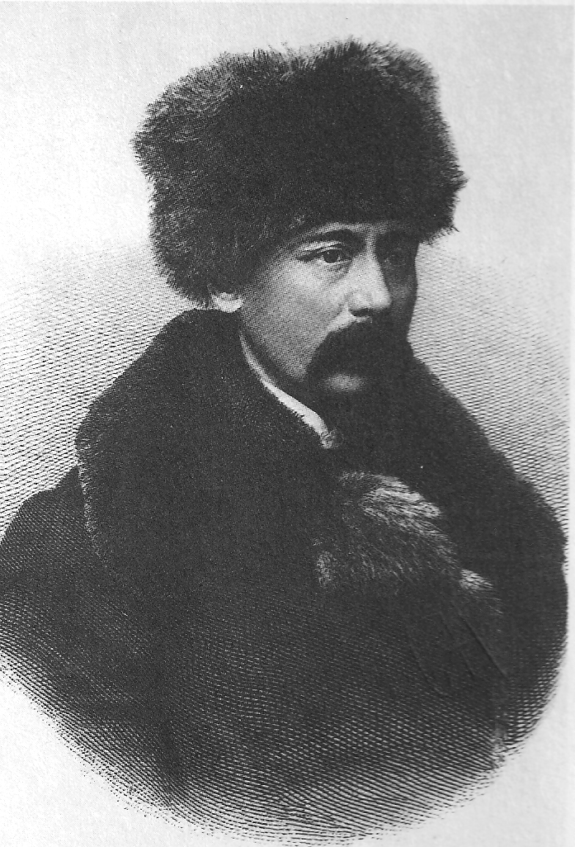
Николай Алексеевич Некрасов

Slide 4
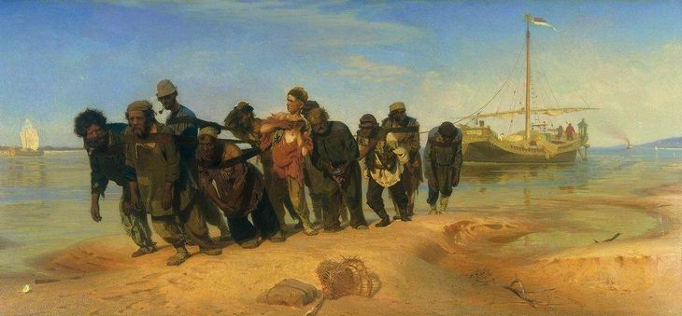
И.Репин «Бурлаки на Волге»

Slide 5
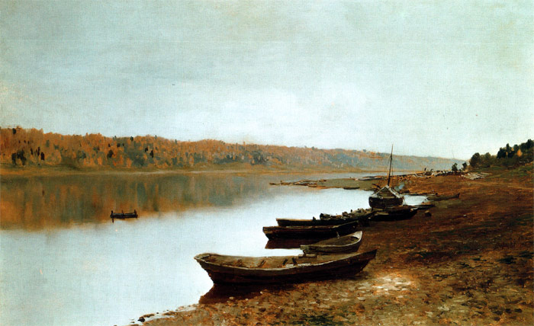
И.Левитан «На Волге» 1889

Slide 6
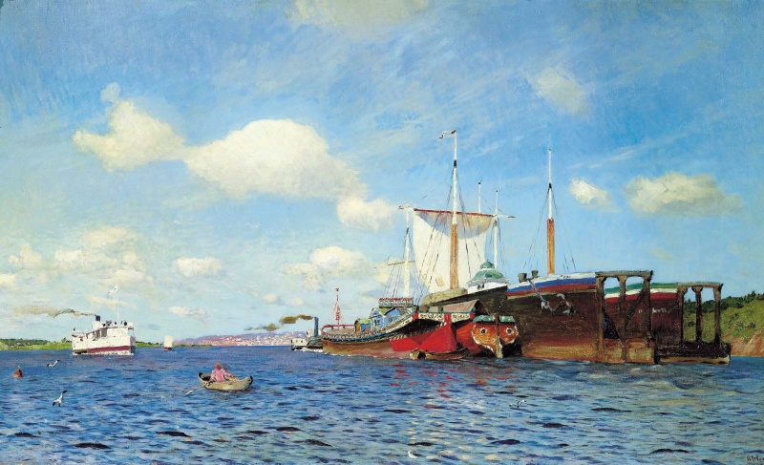
И.Левитан. «Свежий ветер. Волга» 1895

Slide 7
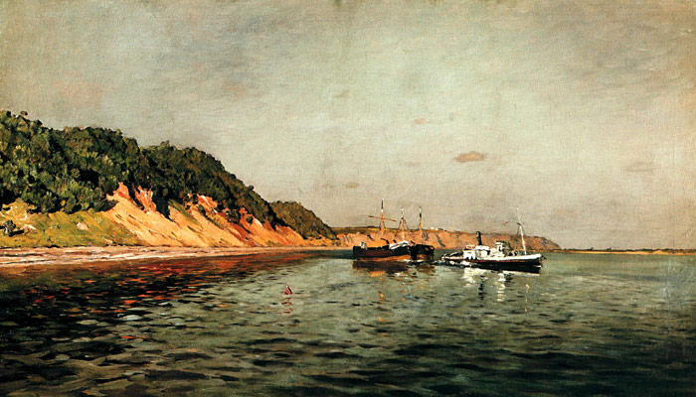
И.Левитан «На Волге» 1896

Slide 8
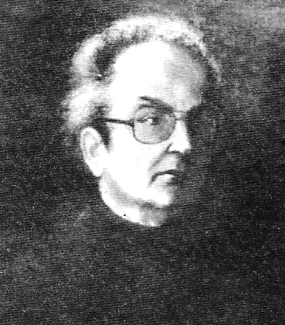
Николай федоров

Slide 9
Н.Федоров «Ночь»
Ночь над Волгой тучами космата,
В памяти преданья ворошит.
Ночью от Чардыма до Ахмата
По-хазарски шепчут камыши.
А вокруг через седую древность
Повесть новых, молодых годов
Написала наша современность
Огоньками сел и городов.
И, как дней грядущего примета,
Предпоследним рейсом в октябре
Темной гладью белая «Ракета»
Устремилась к утренней заре.

Slide 10
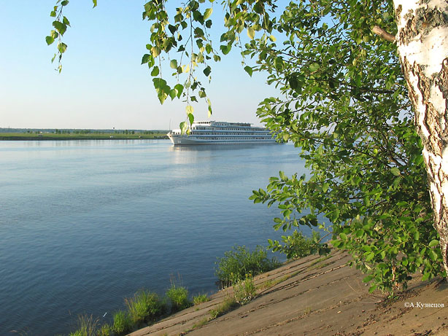
«Темной гладью белая «Ракета» Устремилась к утренней заре»Н.Федоров

Slide 11
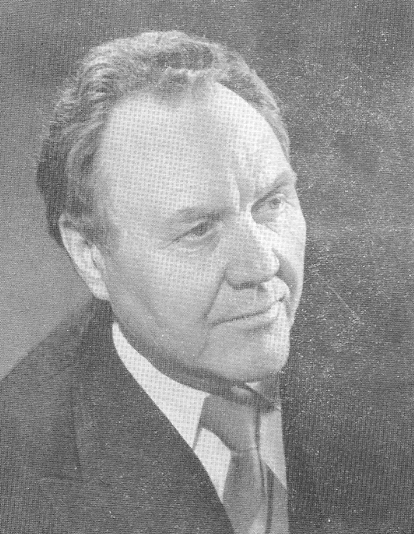
Николай Палькин

Slide 12
Н.Палькин «Спасибо, Волга»
Когда с дороги я над тобой
Склонялся тихо и устало,
Волной прохладной ты, как рукой,
Усталость с плеч моих снимала.
Где-то там вдали
Края другие и другие реки.
Ты моя судьба,
Родная Волга, я с тобой навеки.
И в дни разлуки порой крутой
Мне снился твой зеленый берег,
Звучал мне голос раздольный твой,
И я в себя и в счастье верил.
Друзей на Волге моих не счесть.
Меня тут ждут, меня тут любят.
Спасибо, Волга, что ты есть,
За все , что есть, за все, что будет.
Где-то там вдали
Края другие и другие реки.
Ты моя судьба,
Родная Волга, я с тобой навеки.

Slide 13
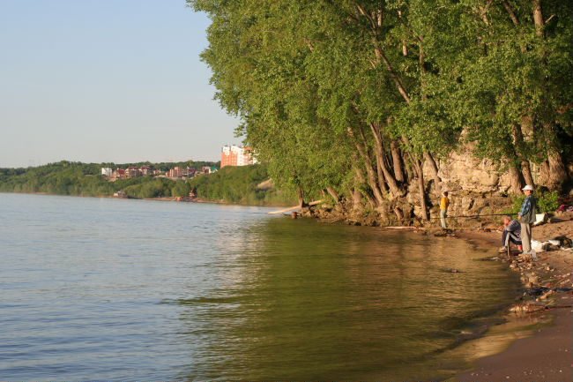
«Мне снился твой зеленый берег, Звучал мне голос раздольный твой» Н.Палькин

Slide 14
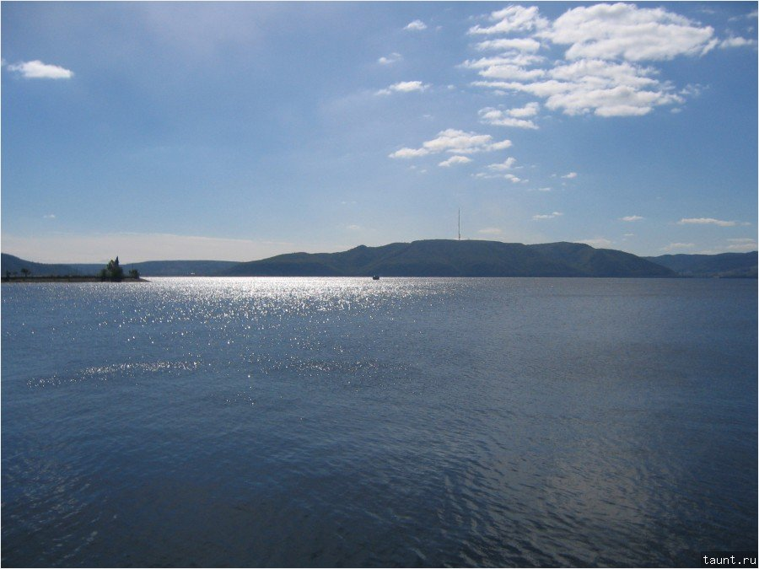
«Спасибо, Волга, что ты есть!»

Slide 15
Евгений Евтушенко
Мы русские. Мы дети Волги.
Для нас значения полны
Ее медлительные волны,
Тяжелые, как валуны.
Любовь России к ней нетленна.
К ней тянутся душою всей
Кубань и Днепр, Нева и Лена
И Ангара, и Енисей.
Люблю ее всю в нитках света,
Всю в окаймленье ивняка…
Но Волга для России это
Гораздо больше, чем река.
И жить мне молодо и звонко,
И вечно мне шуметь и цвесть,
Покуда ты, Россия, есть.

Slide 16
Домашнее задание
Выучить наизусть стихотворение о Волге одного из саратовских поэтов, письменно ответить на вопрос: « Чем для вас является Волга?»

